Slide 1
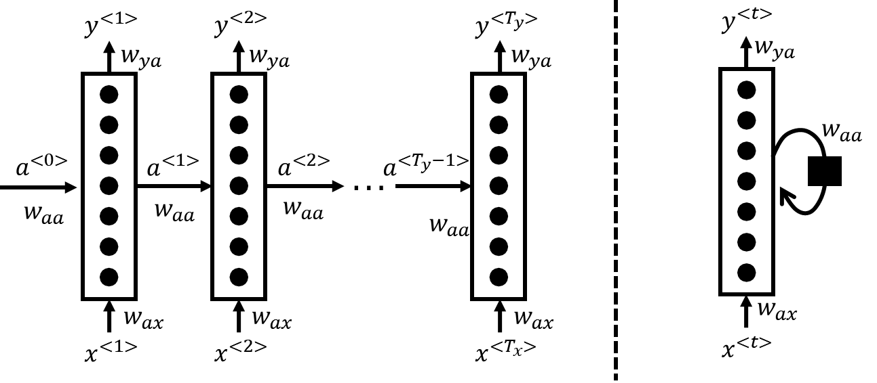

























$$y^{<1>}$$
$$y^{<2>}$$
$$y^{<T_{y}>}$$
$$y^{<t>}$$
$$w_{ya}$$
$$w_{ya}$$
$$w_{ya}$$
$$w_{ya}$$
●
●
●
●
●
●
●
●
●
●
●
●
●
●
●
●
●
●
●
●
●
●
●
●
●
●
●
●
$$w_{aa}$$
$$a^{<0>}$$
$$a^{<1>}$$
$$a^{<2>}$$
$$a^{<T_{y}−1>}$$
…
$$w_{aa}$$
$$w_{aa}$$
$$w_{aa}$$
$$w_{aa}$$
$$w_{ax}$$
$$w_{ax}$$
$$w_{ax}$$
$$w_{ax}$$
$$x^{<1>}$$
$$x^{<2>}$$
$$x^{<T_{x}>}$$
$$x^{<t>}$$

Slide 2




$${\hat{y}}^{<t>}$$
softmax
tanh ReLU
$$a^{<t>}$$
$$a^{<t−1>}$$
$$x^{<t>}$$

